Slide 1
Evaluations territoriales (ABA) post-RRM – Medina Coura
REACH – Mali
Équipe Acted Centre – 24 Août 2023

Slide 2
Agenda
01
Objectifs et méthodologie
02
Résultats principaux par secteur
03
Analyses qualitatives

Slide 3
Structure de Coordination
L’évaluation territoriale post-RRM est financée par
Réalisée par :
Avec le soutien de :

Slide 4
Objectif et méthodologie
01

Slide 5
ABA post-RRM
Objectif général
Évaluer, dans 12 localités d'arrivée des Personnes déplacées Internes (PDIs), l’existence, capacité, et fonctionnalité des infrastructures sociales de base, les mécanismes de coordination entre acteurs locaux et externes, ainsi que les besoins multisectoriels restants des populations présentes suite à la réponse RRM (mécanisme de réponse rapide), puis suivre l’évolution des besoins, afin de réaligner la réponse post-RRM puis celle des acteurs de développement, si nécessaire.​

Slide 6
3 cycles d’évaluation
Cycle 1
Cycle 2
Cycle 3
Mois 2
Compléter les informations issues des Évaluations Rapides Multisectorielles (ERM):
Cartographie des infrastructures
Fonctionnalité des services
Coordination entre acteurs
Cohésion sociale
Priorité de réponse
Mois 6-7
Suivre les besoins humanitaires des populations déplacées et hôtes, afin de réaligner la réponse post-RRM (mécanisme de réponse rapide) si nécessaire
Questionnaire ménage représentatif pour les populations hôtes et déplacées.
Mois 11-12
Evaluer les besoins potentiels restants et analyser la manière la plus efficace de supporter le relèvement de la localité
Entretiens exploratoires avec les Informateurs Clés (IC) puis,
A définir
Enquête ménages ou Mapping Focus Group Discussion / informateurs clefs
ALERTE | RRM |  |  | Post RRM
 | 1 | 2 | 3 | 4 | 5 | 6 | 7 | 8 | 9 | 10 | 11 | 12

Slide 7
Résultats principaux par secteur Cycle 1
02

Slide 8
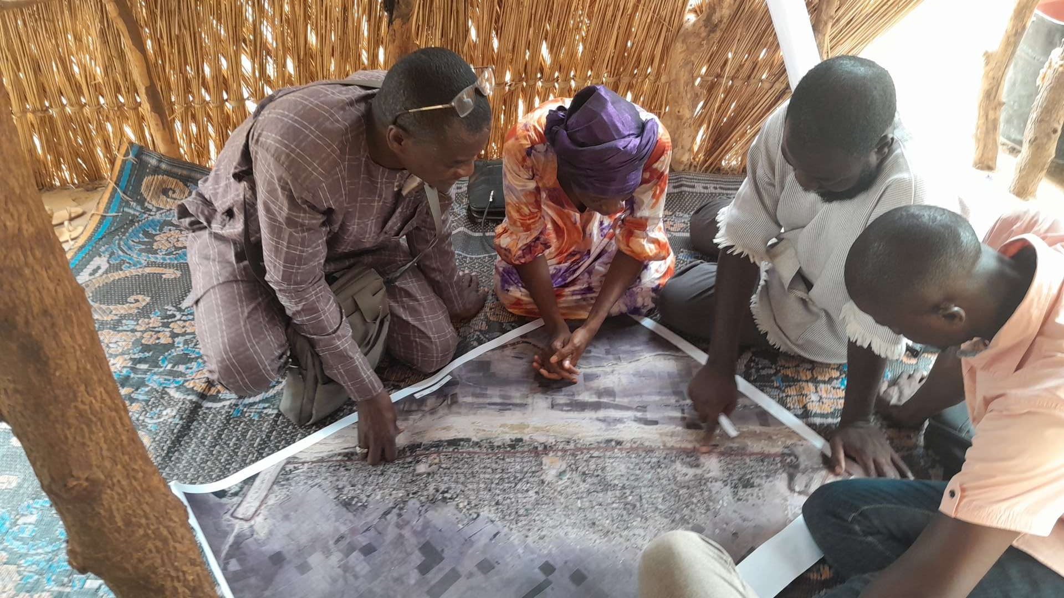

Slide 9
Collecte
Quantitatif
Qualitatif
4 entretiens semi-structurés
Avec le Maire
Avec un leader PDI (Personne Déplacée Interne)
Avec le chef du Village
Avec une ONG active dans la localité
Cartographie Participative
Mapping Focus Group Discussion avec les femmes : 3 PDI et 3 de la communautés hôtes
Mapping Focus Group Discussion avec les hommes : 3 PDI et 3 de la communautés hôtes

Slide 10
Points d’eau

Slide 11
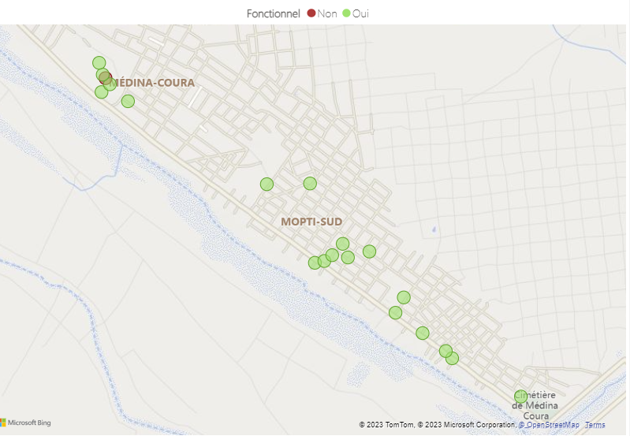
Couverture géographique – points d’eau

Slide 12
Points d’eau (1)
30 % des points d’eau sont payants
30 % des points d’eau sont utilisés pour le bétail
Tous les points d’eau payants ont une capacité suffisante
Le temps d’attente a augmenté presque uniquement dans les points d’eau gratuits
Aucun point d’eau privé utilisé pour le bétail
95% des points d’eau de Medina Coura sont opérationnels.
90% des points d’eau de Medina Coura bénéficient d’un entretien régulier
Selon les gestionnaires rencontrés, les besoins principaux proviennent du manque de capacité d’accueil des points d’eau dans le village.

Slide 13
Points d’eau (2)
17 points d’eau ont une capacité d’accueil suffisante
3 points d’eau ont une capacité d’accueil insuffisante
5 points d’eau rencontrent des tensions liées au temps d’attente
Pour 50% des points d’eau, le temps d’attente est resté similaire
Pour 40% des points d’eau, le temps d’attente à augmenté
Pour 10 % des points d’eau, le temps d’attente diminué

Slide 14
Points d’eau (3)
La dotation d’équipement de maintenance apparait comme l’aide souhaitée la plus citée par les IC (17/20)
L’octroi de subvention directes est la seconde aide la plus citée (16/20)
La dotation de matériaux de contruction est la troisième aide la plus citée (8/20)

Slide 15
Latrines

Slide 16
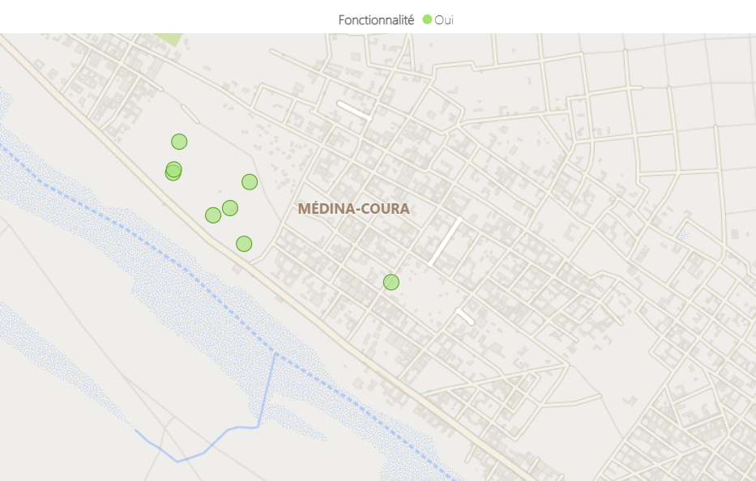
Couverture géographique – latrines

Slide 17
Latrines (1)
100 % des latrines sont opérationnelles
75 % des latrines sont séparées entre les hommes et les femmes
75 % ont un dispositif de lavage de main
50 % de celles avec un tel dispositif ont du savon
63% des latrines de Medina Coura bénéficient d’un entretien régulier
Aucun groupe n’est exclu de l’utilisation de ces services
Aucune tension n’est relevée quant à l’utilisation de ces services

Slide 18
Latrines(2)
Pour 3 des latrines (37%), la frequentation est restée stable au cours de 6 derniers mois
Pour 5 des latrines (63%) , la fréquentation a augmenté au cours de 6 derniers mois
L’augmentation de la frequentation est systématiquement expliquée par l’arrivée de nouvelles populations dans le quartier
6 latrines ont une capacité d’accueil suffisante
2 latrines ont une capacité d’accueil insuffisante

Slide 19
Latrines (3)
La dotation d’équipement de maintenance apparait comme l’aide souhaitée la plus citée par les IC (8/8)
La formation pour la gestion des latrines est la seconde aide la plus citée (6/8)
L’octroi de subventions directes est citée 2 fois comme la meilleure aide pour améliorer le service

Slide 20
Écoles

Slide 21
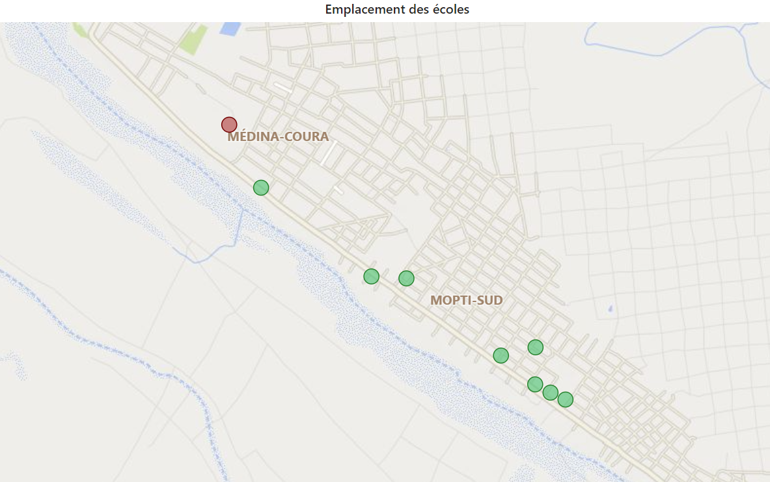
Couverture géographique – Écoles

Slide 22
Éducation (1)
89 % des écoles sont opérationnelles
55 % ont accès à l’eau potable
1 école n’a pas accès à l’électricité
100% disposent de latrines fonctionnelles
89% des écoles de Medina Coura bénéficient d’un entretien régulier
Aucun groupe n’est exclu de l’utilisation de ces services
Aucune tension n’est relevée quant à l’utilisation de ces services

Slide 23
Éducation (2)
405
Capacité maximale par école
165
Nombre moyen de filles par école
133
Nombre moyen de garçons par école
27
Élèves par enseignant en moyenne
8
Nombre moyen d’enseignants par école
3
Nombre moyen de maître-parents par école
Aucune école n’a dû refuser des inscription durant l’années 2022-2023 pour cause de manque de capacité d’accueil

Slide 24
Éducation (3)
La dotation d’équipement de (tableaux, tables, etc.) apparait comme l’aide souhaitée la plus citée par les IC (9/9)
L’octroi de subventions directes est citée 4 fois comme la meilleure aide pour améliorer le service, et 7 fois en tout.
La dotation de matériel didactique est la citée 5 fois comme une aide pertinente.

Slide 25
Santé

Slide 26
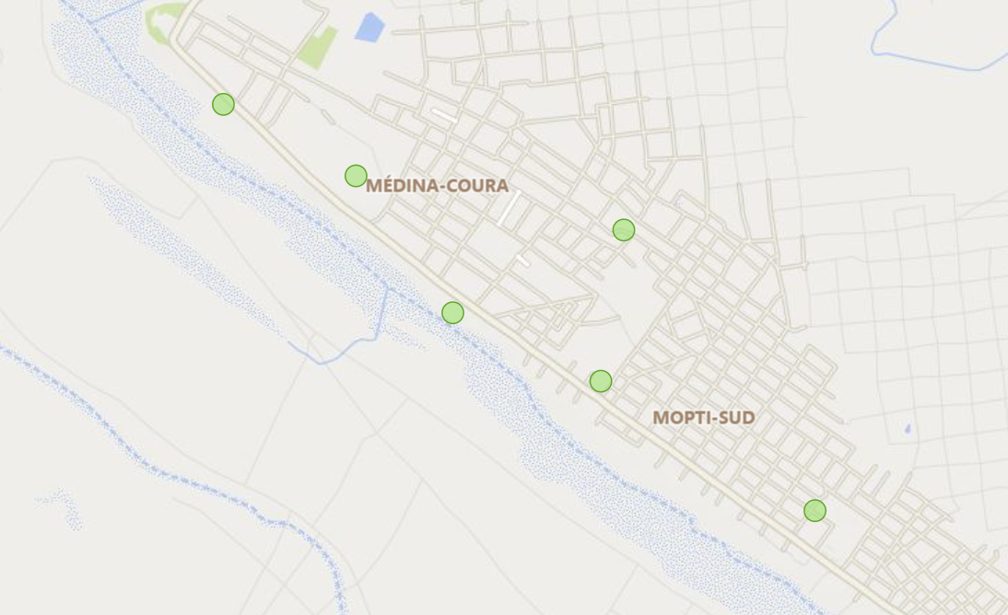
Couverture géographique – Santé

Slide 27
Santé (1)
100 % des centres de santé sont opérationnels
83 % ont accès à l’eau potable
83 % disposent de latrines fonctionnelles
83 % sont connectés au réseau électrique
17 % ont un système de traitement des déchets
Tous les centres de santé sont opérationnels et bénéficient d’un entretien régulier

Slide 28
Santé (3)
La dotation d’équipement médicaux apparait comme l’aide souhaitée la plus citée par les IC (6/6).
La dotation d’équipement de maintenance est citée 5 fois comme une aide souhaitée.
Les subventions directes sont citées par la moitié des centres de santé comme une aide souhaitée.

Slide 29
Marché

Slide 30
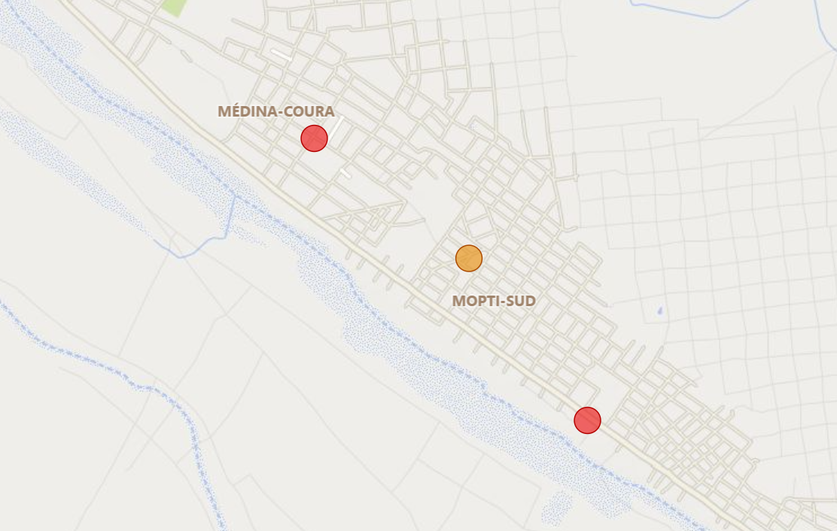
Couverture géographique – Marchés

Slide 31
Marché (1)
Pour évaluer la fonctionnalité des marchés de Medina Coura, 5 indicateurs sont mesurés et agrégés, pour calculer le Score de Fonctionnalité des Marchés (MFS)
Marché | Accessibilité | Disponibilité | Abordabilité | Résilience | Infrastrcuture | MFS | Fonctionnalité | Produits disponibles
Marché du casier | 56% | 33% | 0% | 45% | 50% | 38 | Problèmes graves | Alimentaires
Grand marché | 56% | 25% | 0% | 46% | 40% | 35 | Problèmes graves | Alimentaires, médicaments, prodiuts d’hygiene & NFI
Marché du milieu | 63% | 38% | 0% | 50% | 50% | 42 | Fonctionnalité pauvre | Alimentaires, semences, NFI & matériaux de construction

Slide 32
Marché (2)
2 produits alimentaires ont connu des difficultés d’approvisionnement (dues à la baisse de la production) :
Légumes
Protéines animales
Aucun produit non-alimentaire n’a connu de difficultés d’approvisionnement.

Slide 33
Marché (3)
Types d’aide souhaités :
Tous les Informateurs Clés mentionnent la réhabilitation du marché comme première aide souhaitée.
La dotation de matériaux de construction, la réhabilitation des routes et l’octroi de subventions directes sont tous mentionnés 2x comme des aides nécessaire.

Slide 34
Analyses générales
03

Slide 35
Analyses qualitatives
Gestion des services
Abris, déplacement et protection
Selon les Informateurs Clés (IC) rencontrés:
Tous les secteurs requièrent une rehabilitation
La raison principale est due au manque de capacité d’accueil et des infrastructures de mauvaises qualité
Maintenance et construction de nouvelles structures comme priorités énnoncées
Les ressources pour ce travail sont jugées insuffisantes (financières, logistiques et d’équipement)
Selon les IC rencontrés:
Pas d’amelioration de la situation sécuritaire
Pas de retour des PDI (Personnes Déplacées Internes) prévu
Nouvelles arrivées probables, malgré le manque d’espace et de services
PDI installés sur des parcelles privées
Abris surpeuplés et risqués en termes de protection
Cohésion sociale
Attentes envers les acteurs humanitaires
Selon les IC rencontrés:
Il n’y a pas de problème de cohésion sociale.
Seul le temps d’attente peut amener des tensions.
Selon les IC rencontrés:
Besoin d’améliorer les services de base
Accompagnement en termes de protection

Slide 36
Merci
max-amaury.bertoli@impact-initiatives.org

